Slide 1
« Мой путь в Каратэ»
Выполнил Иванеев Марк
Руководитель: Борисов С.Н.

Slide 2
Я выбираю активный образ жизни!
На Земле живёт много людей. У каждого из них свой характер, свои увлечения. Чтобы быть здоровым, надо дружить со спортом. Ведь движение – это жизнь…

Slide 3
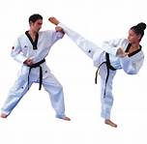
История каратэ
Мой любимый вид спорта – это каратэ. Это восточное боевое искусство. Впервые зародилось в Китае в начале XX века, а позже попало в Японию.

Slide 4
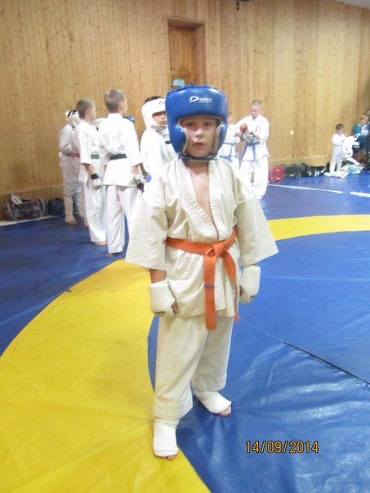
Каратэ – это нелёгкий вид спорта. Он требует постоянного упорства и тяжёлого физического труда. В каратэ есть приёмы нападения и приёмы защиты.

Slide 5
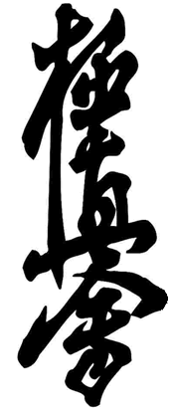
Стили каратэ
Шотокан
Каратэ-до
Дошинкан
Кёкушинкай
Киокушинкай

Slide 6
Заповеди каратэ
Каратэ-дело всей жизни.
Без надобности не применяй!
Небрежность ведёт к поражению.
Познай самого себя, прежде чем пытаться познать других.
Пусть твои ноги и руки рубят, как мечи.

Slide 7
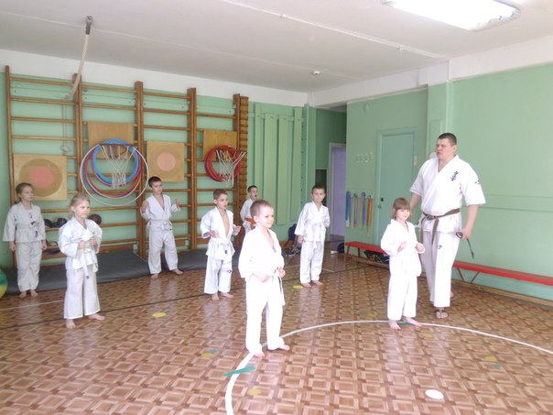
Заповеди каратэ
Будь уважителен к старшим по возрасту и уровню мастерства.
Каратэ, как кипящая вода. Если не поддерживать огонь - остынет.

Slide 8
Система поясов в каратэ
Белый пояс (11 кю) - уровень чистоты
Оранжевый пояс (10 и 9 кю) - уровень стабильности.
Синий пояс (8 и 7 кю ) - уровень изменчивости
Желтый пояс (6 и 5 кю ) - уровень утверждения
Зелёный пояс (4-й и 3-й кю) - уровень эмоций
Коричневый пояс (2-й и 1-й кю) –творческий уровень
Чёрный пояс – это мастер, который стремится к совершенству.

Slide 9
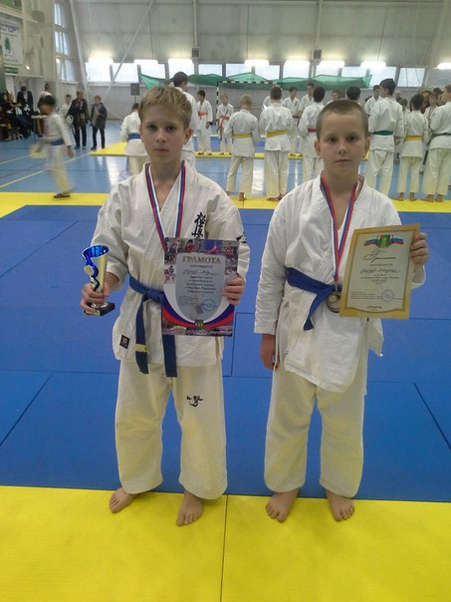
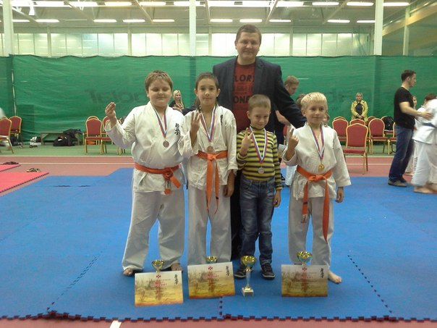
Моя мечта

Slide 10
Заключение
Каратэ - это вежливость, уважение, скромность; вместе с тем это и гордость, и уверенность в себе.
А главное - поднимается настроение, повышается самооценка и появляется отличный стимул продолжать занятия, добиваясь всё более значительных успехов.
Желаю вам полюбить этот спорт!

